Slide 1
Правильный подход к составлению профиля НТ исправление типичных ошибок
4-я конференция

Slide 2

План доклада
Немного о себе
Что такое профиль НТ
Типичная ошибка при составлении профиля
Как правильно составить профиль
(основная часть доклада в шести действиях)
Правильный подход к составлению профиля НТ (исправление типичных ошибок)

Slide 3
Типичная ошибка
Выбирается день с наибольшей нагрузкой
Выбирается час с наибольшей нагрузкой
По этому часу строится профиль НТ
Назв. | Оп/ч
Оп. 1 | 721
Оп. 2 | 438
Оп. 3 | 325
Оп. 4 | 321
Оп. 5 | 210
Правильный подход к составлению профиля НТ (исправление типичных ошибок)
Notes:
Типичная ошибка при составлении профиля НТ:
Шаг 1: выбор пикового дня
Шаг 2: выбор пикового часа пикового дня
Шаг 3: подготовка профиля на основе этого часа
Данный вариант годится для стресс-тестирования, то есть моделирования конкретной продуктивной проблемы.
Почему же этот вариант не годится для обычного тестирования с целью определения максимальной производительности?

Slide 4
Минусы такого подхода
Профиль может быть построен по дню-исключению (например, сбойному) => интенсивность прочих операций будет вытеснена и уменьшена.
Операции, выполняющиеся не каждый день (или час), могут не попасть в профиль
При этом НТ обычно преследует цели выяснить максимальный уровень производительности для типичного дня.
Правильный подход к составлению профиля НТ (исправление типичных ошибок)
Правильный подход к составлению профиля НТ (исправление типичных ошибок)
Notes:
При таком подходе профиль может быть построен по часу, когда случился сбой (нетипичная ситуация) из-за которого низкоинтенсивная операция выполнялась активнее обычного.
Это может привести не только к увеличению интенсивности сбойной операции, но и к уменьшению интенсивности прочих операций.
Так же, операции, не выполнявшиеся в этот час, не попадут в профиль вовсе.

Slide 5
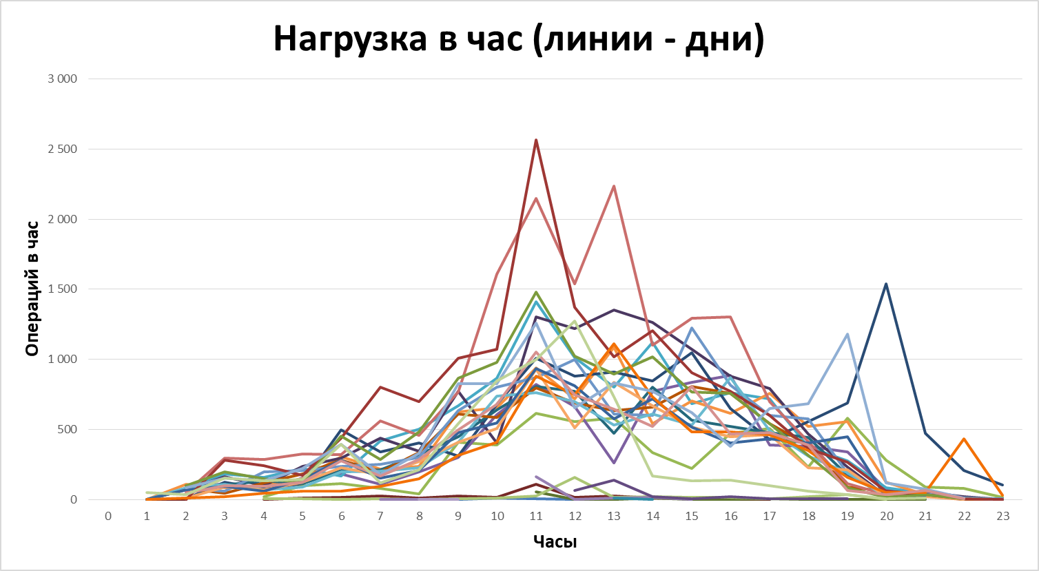
Пример
Правильный подход к составлению профиля НТ (исправление типичных ошибок)
Правильный подход к составлению профиля НТ (исправление типичных ошибок)
Notes:
На данном слайде представлен график дней, два из которых явно более нагружены, чем остальные.
Что это? Случайный сбой или целевая нагрузка?
В данном случае мы тестировали систему, занимавшуюся выдачей зарплат, так что повышенная нагрузка несколько дней в месяце может оказаться не просто нормальной, но как раз целевой для составления профиля.
Но когда мы изучили график операций, выяснилось, что в эти дни интенсивность «ремонтных» операций повысилась с нуля до тысячи операций в час.
А когда поговорили с экспертами, отвечающими за систему, выяснилось, что за день до этого большая часть транзакций обрабатывалась неуспешно, и поэтому их пришлось повторять на следующие дни. Проблема была связана с переходом на новую версию ПО и уже исправлена (не повторится).
А дни выдачи зарплат на графике присутствуют, и их интенсивность (~1500 оп/ч) действительно выше интенсивности в обычные дни (~1000 оп/ч) – синяя, серая и оранжевая линии на графике.
Если бы мы построили профиль по пиковым дням – он был бы некорректным.

Slide 6
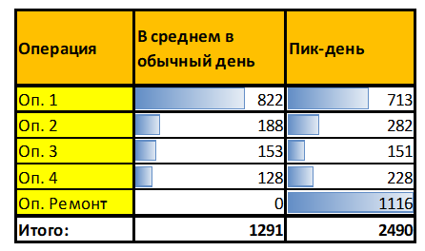
Пример
Правильный подход к составлению профиля НТ (исправление типичных ошибок)
Правильный подход к составлению профиля НТ (исправление типичных ошибок)
Notes:
На данном слайде представлен график дней, два из которых явно более нагружены, чем остальные.
Что это? Случайный сбой или целевая нагрузка?
В данном случае мы тестировали систему, занимавшуюся выдачей зарплат, так что повышенная нагрузка несколько дней в месяце может оказаться не просто нормальной, но как раз целевой для составления профиля.
Но когда мы изучили график операций, выяснилось, что в эти дни интенсивность «ремонтных» операций повысилась с нуля до тысячи операций в час.
А когда поговорили с экспертами, отвечающими за систему, выяснилось, что за день до этого большая часть транзакций обрабатывалась неуспешно, и поэтому их пришлось повторять на следующие дни. Проблема была связана с переходом на новую версию ПО и уже исправлена (не повторится).
А дни выдачи зарплат на графике присутствуют, и их интенсивность (~1500 оп/ч) действительно выше интенсивности в обычные дни (~1000 оп/ч) – синяя, серая и оранжевая линии на графике.
Если бы мы построили профиль по пиковым дням – он был бы некорректным.

Slide 7
Правильный подход
Выбор периода сбора статистики в зависимости от целей НТ
Анализ и отсеивание неподходящих дней
Выбор пик-часа и покрываемого им диапазона времени
Выбор операций для включения в профиль
Определение интенсивности операций профиля
Сравнение профиля с предыдущим (при актуализации профиля)
Правильный подход к составлению профиля НТ (исправление типичных ошибок)
Правильный подход к составлению профиля НТ (исправление типичных ошибок)
Notes:
Правильный подход заключается в последовательном прохождении следующего ряда этапов: (см. слайд).
(со слайда не читать)
Рассмотрим подробнее каждый из них:

Slide 8
1. Выбор периода статистики (в зависимости от целей НТ)
Встречаются более и менее нагруженные периоды
День и ночь
Будние и выходные дни
Дни недели
Числам месяца или порядковые дни недели
Сезоны года
Анализируемая статистика должна содержать достаточное количество нагруженных периодов для выделения типичной пиковой нагрузки
Правильный подход к составлению профиля НТ (исправление типичных ошибок)
Правильный подход к составлению профиля НТ (исправление типичных ошибок)
Notes:
Циклы нагрузки
У большинства систем есть более и менее нагруженные периоды:
день и ночь
будние и выходные дни
дни недели (в понедельники нагрузка часто выше, чем в пятницы).
нагрузка может быть привязана к числам месяца
порядковым дням недели (например, первые четверги месяца)
или даже сезонам года (например в туристическом бизнесе).
Период
Период анализируемой статистики должен включать несколько циклов продуктивной нагрузки, по которым можно выделить типичный уровень нагрузки.
Рекомендуется брать статистику за период не меньше месяца. Период не должен быть слишком большим – если взять статистику за полгода, итоговый профиль будет отображать усреднённую нагрузку за весь период, что неверно, если уровень нагрузки постоянно растёт. Кроме того, большое количество данных усложнит анализ.
При этом следует учесть, что месяцы тоже отличаются: в декабре нагрузка стандартно выше, зато в январе или мае много праздничных дней. Статистика за эти месяцы может быть не показательной. В таких случаях рекомендуется сравнить её со статистикой за соседние месяцы для оценки отклонения. Как вариант, можно увеличить анализируемый период.
Агрегация
В рядовых случаях интенсивность операций агрегируют по часам (в случае, если интенсивность составляет более 100 операций в час).

Slide 9
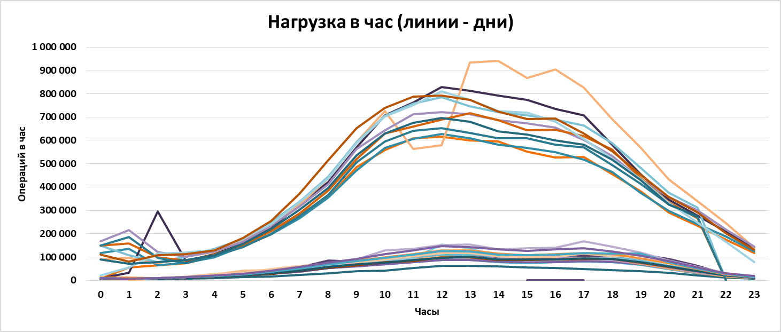
2. Анализ статистики и отсеивание нетипичных дней
Необходимо проанализировать все дни статистики
Правильный подход к составлению профиля НТ (исправление типичных ошибок)
Правильный подход к составлению профиля НТ (исправление типичных ошибок)
Notes:
Необходимо выделить дни с типичной для требуемого профиля нагрузкой. Для поиска максимальной производительности это набор дней, нагрузка в которые похожа и является наивысшей. Количество отобранных дней должно быть достаточным, что бы формируемую ими нагрузку можно было назвать типичной.
Например, один день в месяц с нагрузкой, заметно отличающейся от нагрузки в другие дни выглядит не типично и на его основе составлять профиль нельзя – даже если это нагрузка в этот день наивысшая. А вот если таких дней несколько и работа системы подразумевает соответствующее количество дней с наивысшей нагрузкой в месяце – профиль надо строить именно на основе этих дней.
На графике каждая линия отражает суммарную нагрузку в час в разбивке по дням:

Slide 10
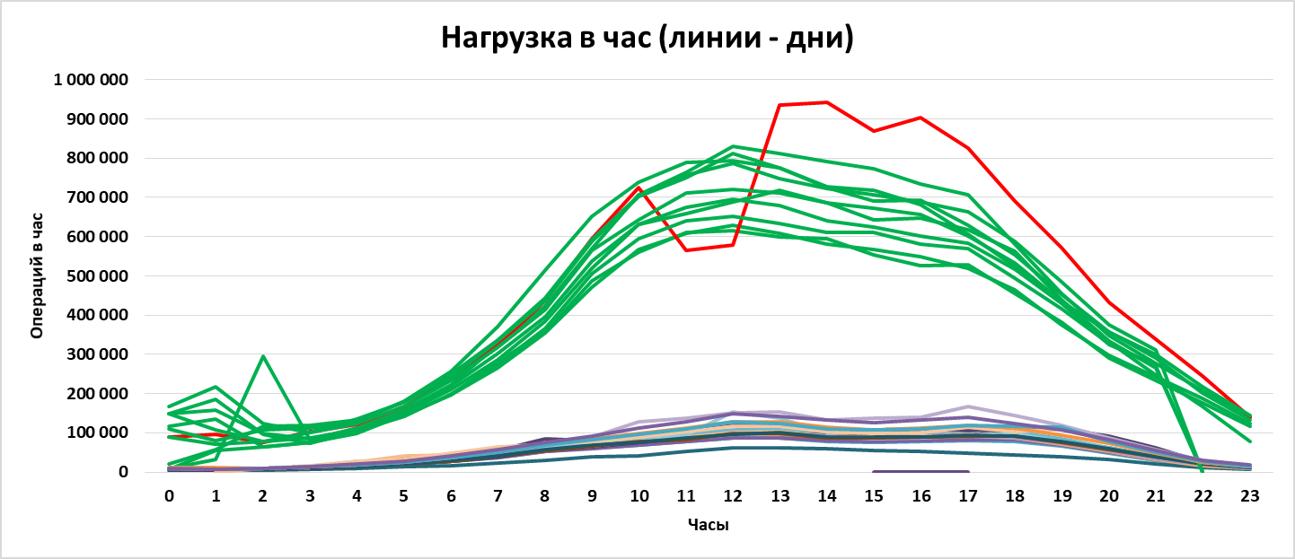
2. Анализ статистики и отсеивание нетипичных дней
Разделить дни на:
типичные, нетипичные и не подходящие дни
Правильный подход к составлению профиля НТ (исправление типичных ошибок)
Правильный подход к составлению профиля НТ (исправление типичных ошибок)
Notes:
Необходимо выделить дни с типичной для требуемого профиля нагрузкой. Для поиска максимальной производительности это набор дней, нагрузка в которые похожа и является наивысшей. Количество отобранных дней должно быть достаточным, что бы формируемую ими нагрузку можно было назвать типичной.
Например, один день в месяц с нагрузкой, заметно отличающейся от нагрузки в другие дни выглядит не типично и на его основе составлять профиль нельзя – даже если это нагрузка в этот день наивысшая. А вот если таких дней несколько и работа системы подразумевает соответствующее количество дней с наивысшей нагрузкой в месяце – профиль надо строить именно на основе этих дней.
На графике каждая линия отражает суммарную нагрузку в час в разбивке по дням:

Slide 11
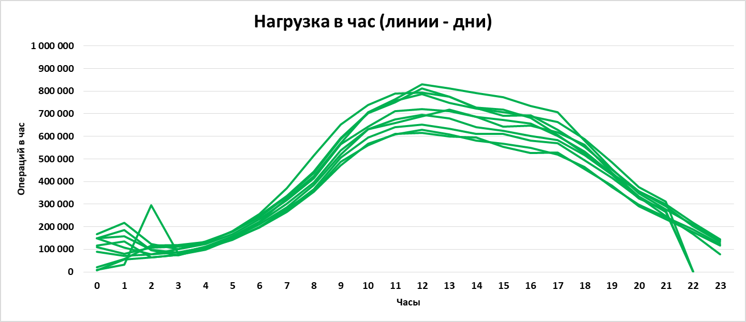
2. Анализ статистики и отсеивание нетипичных дней
Оставить только типичные подходящие вам дни
Правильный подход к составлению профиля НТ (исправление типичных ошибок)
Правильный подход к составлению профиля НТ (исправление типичных ошибок)
Notes:
Необходимо выделить дни с типичной для требуемого профиля нагрузкой. Для поиска максимальной производительности это набор дней, нагрузка в которые похожа и является наивысшей. Количество отобранных дней должно быть достаточным, что бы формируемую ими нагрузку можно было назвать типичной.
Например, один день в месяц с нагрузкой, заметно отличающейся от нагрузки в другие дни выглядит не типично и на его основе составлять профиль нельзя – даже если это нагрузка в этот день наивысшая. А вот если таких дней несколько и работа системы подразумевает соответствующее количество дней с наивысшей нагрузкой в месяце – профиль надо строить именно на основе этих дней.
На графике каждая линия отражает суммарную нагрузку в час в разбивке по дням:

Slide 12
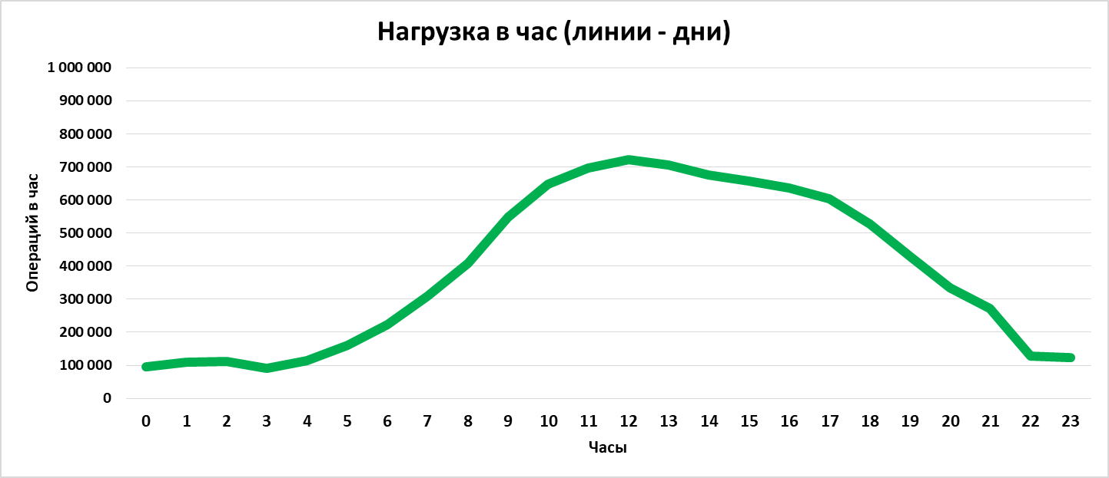
2. Анализ статистики и отсеивание нетипичных дней
И усреднить интенсивность операций за типичные дни – получить «типичный день»
Правильный подход к составлению профиля НТ (исправление типичных ошибок)
Правильный подход к составлению профиля НТ (исправление типичных ошибок)
Notes:
Необходимо выделить дни с типичной для требуемого профиля нагрузкой. Для поиска максимальной производительности это набор дней, нагрузка в которые похожа и является наивысшей. Количество отобранных дней должно быть достаточным, что бы формируемую ими нагрузку можно было назвать типичной.
Например, один день в месяц с нагрузкой, заметно отличающейся от нагрузки в другие дни выглядит не типично и на его основе составлять профиль нельзя – даже если это нагрузка в этот день наивысшая. А вот если таких дней несколько и работа системы подразумевает соответствующее количество дней с наивысшей нагрузкой в месяце – профиль надо строить именно на основе этих дней.
На графике каждая линия отражает суммарную нагрузку в час в разбивке по дням:

Slide 13
Пример
Правильный подход к составлению профиля НТ (исправление типичных ошибок)
Правильный подход к составлению профиля НТ (исправление типичных ошибок)
Notes:
На данном слайде представлен график дней, два из которых явно более нагружены, чем остальные.
Что это? Случайный сбой или целевая нагрузка?
В данном случае мы тестировали систему, занимавшуюся выдачей зарплат, так что повышенная нагрузка несколько дней в месяце может оказаться не просто нормальной, но как раз целевой для составления профиля.
Но когда мы изучили график операций, выяснилось, что в эти дни интенсивность «ремонтных» операций повысилась с нуля до тысячи операций в час.
А когда поговорили с экспертами, отвечающими за систему, выяснилось, что за день до этого большая часть транзакций обрабатывалась неуспешно, и поэтому их пришлось повторять на следующие дни. Проблема была связана с переходом на новую версию ПО и уже исправлена (не повторится).
А дни выдачи зарплат на графике присутствуют, и их интенсивность (~1500 оп/ч) действительно выше интенсивности в обычные дни (~1000 оп/ч) – синяя, серая и оранжевая линии на графике.
Если бы мы построили профиль по пиковым дням – он был бы некорректным.

Slide 14
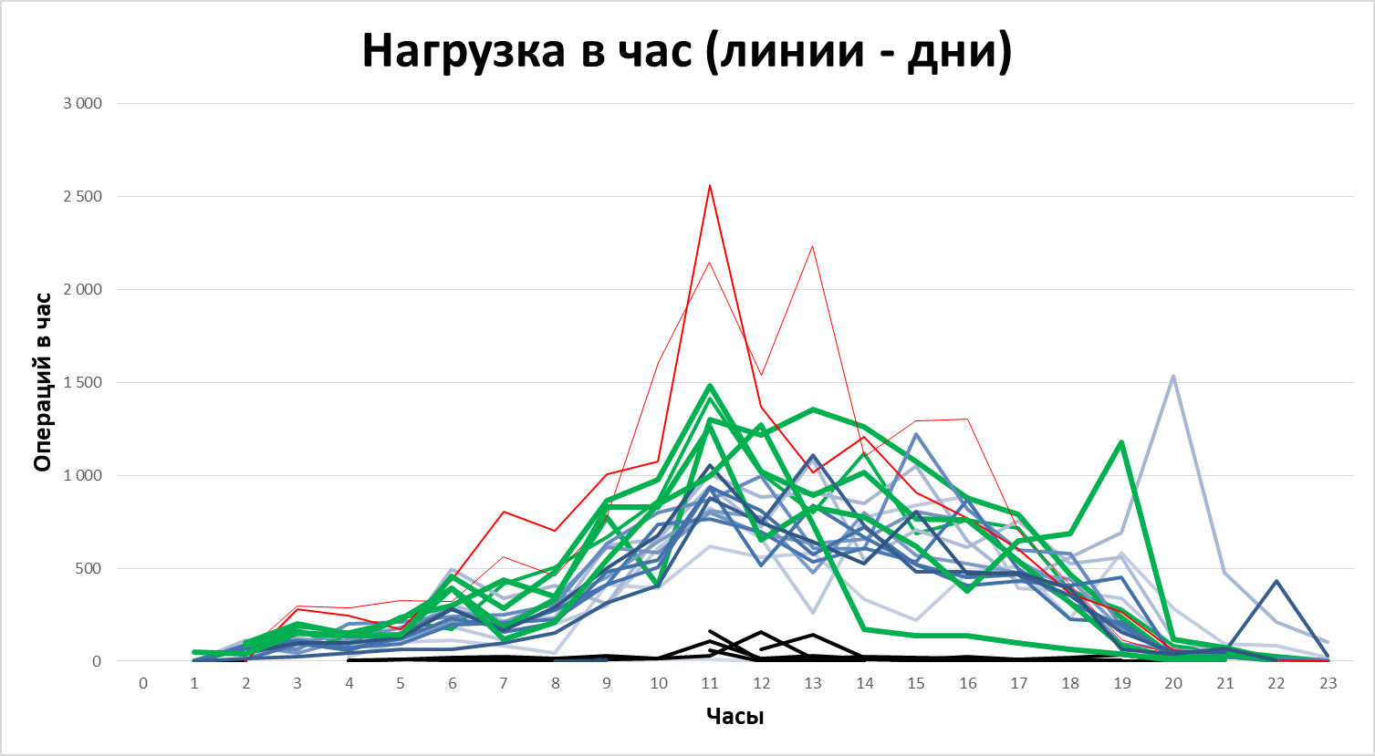
Пример
Правильный подход к составлению профиля НТ (исправление типичных ошибок)
Правильный подход к составлению профиля НТ (исправление типичных ошибок)
Notes:
На данном слайде представлен график дней, два из которых явно более нагружены, чем остальные.
Что это? Случайный сбой или целевая нагрузка?
В данном случае мы тестировали систему, занимавшуюся выдачей зарплат, так что повышенная нагрузка несколько дней в месяце может оказаться не просто нормальной, но как раз целевой для составления профиля.
Но когда мы изучили график операций, выяснилось, что в эти дни интенсивность «ремонтных» операций повысилась с нуля до тысячи операций в час.
А когда поговорили с экспертами, отвечающими за систему, выяснилось, что за день до этого большая часть транзакций обрабатывалась неуспешно, и поэтому их пришлось повторять на следующие дни. Проблема была связана с переходом на новую версию ПО и уже исправлена (не повторится).
А дни выдачи зарплат на графике присутствуют, и их интенсивность (~1500 оп/ч) действительно выше интенсивности в обычные дни (~1000 оп/ч) – синяя, серая и оранжевая линии на графике.
Если бы мы построили профиль по пиковым дням – он был бы некорректным.

Slide 15
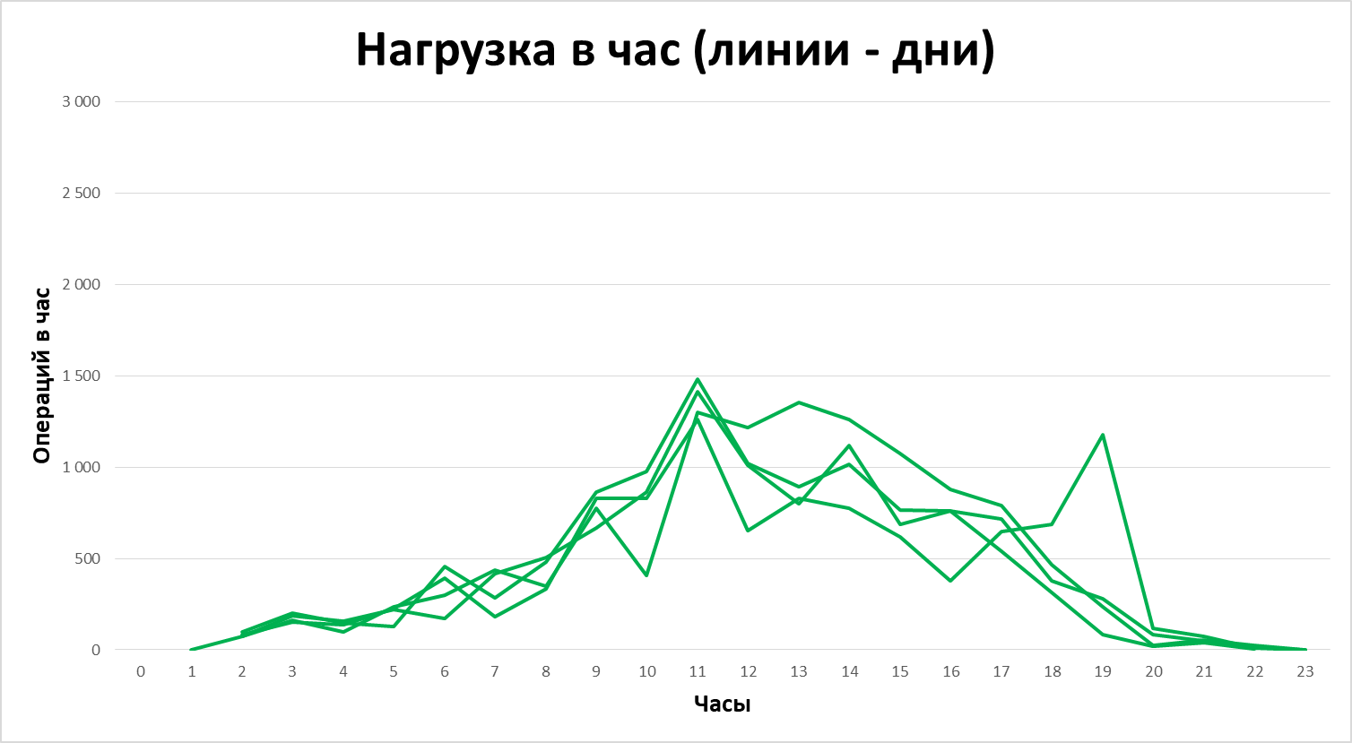
Пример
Правильный подход к составлению профиля НТ (исправление типичных ошибок)
Правильный подход к составлению профиля НТ (исправление типичных ошибок)
Notes:
На данном слайде представлен график дней, два из которых явно более нагружены, чем остальные.
Что это? Случайный сбой или целевая нагрузка?
В данном случае мы тестировали систему, занимавшуюся выдачей зарплат, так что повышенная нагрузка несколько дней в месяце может оказаться не просто нормальной, но как раз целевой для составления профиля.
Но когда мы изучили график операций, выяснилось, что в эти дни интенсивность «ремонтных» операций повысилась с нуля до тысячи операций в час.
А когда поговорили с экспертами, отвечающими за систему, выяснилось, что за день до этого большая часть транзакций обрабатывалась неуспешно, и поэтому их пришлось повторять на следующие дни. Проблема была связана с переходом на новую версию ПО и уже исправлена (не повторится).
А дни выдачи зарплат на графике присутствуют, и их интенсивность (~1500 оп/ч) действительно выше интенсивности в обычные дни (~1000 оп/ч) – синяя, серая и оранжевая линии на графике.
Если бы мы построили профиль по пиковым дням – он был бы некорректным.

Slide 16
3. Выбор пик-часа и покрываемого им диапазона
Пик-час – час наибольшей нагрузки
Покрываемый диапазон - период, в котором %-е отношение операций сходно с пик-часом.
Этот период будет покрыт профилем тестирования
Для других часов нужен отдельный профиль.
Правильный подход к составлению профиля НТ (исправление типичных ошибок)
Правильный подход к составлению профиля НТ (исправление типичных ошибок)
Notes:
Для выбранных дней производится разбивка по операциям с усреднением интенсивности операций по часам.
Основой для профиля служит час пиковой нагрузки – час, когда суммарная нагрузка по операциям наивысшая.
Так же необходимо оценить диапазон времени, в котором отношение операций друг к другу незначительно отличается от пик-часа. Этот период будет покрыт профилем тестирования. Для остального времени требуется составление отдельного профиля.

Slide 17
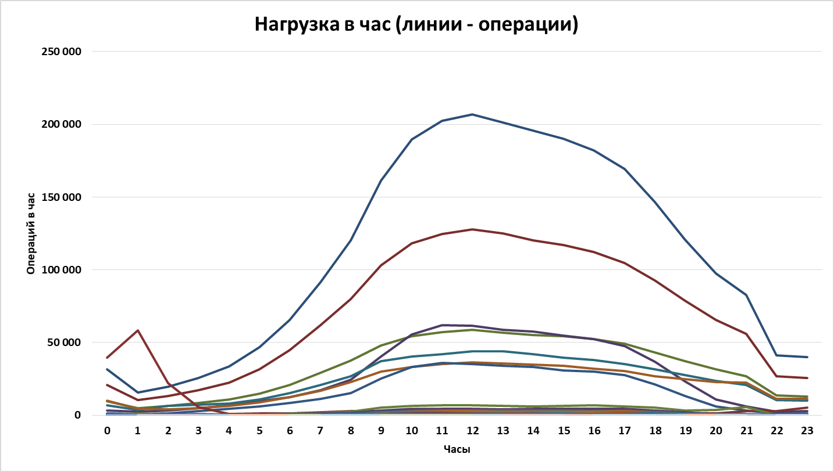
3. Выбор пик-часа и покрываемого им диапазона
Правильный подход к составлению профиля НТ (исправление типичных ошибок)
Правильный подход к составлению профиля НТ (исправление типичных ошибок)
Notes:
На графике каждая линия отражает нагрузку в час в разбивке по операциям.
Вертикальными линиями обозначены:
Зелёным – пиковый час.
Желтым – границы периода, покрываемого профилем, составленному по пиковому часу.
Для профиля отбираются операции, с наивысшей нагрузкой в пиковый час.
Если профиль строится для анализа конкретных операций, следует убедиться, что выбраны дни и часы с максимальной интенсивностью именно по целевым операциям. И наоборот, в случае наличия малозначимых но высокоинтенсивных операций следует выбирать пик-час без их учёта.

Slide 18
3. Выбор пик-часа и покрываемого им диапазона
Правильный подход к составлению профиля НТ (исправление типичных ошибок)
Правильный подход к составлению профиля НТ (исправление типичных ошибок)
Notes:
На графике каждая линия отражает нагрузку в час в разбивке по операциям.
Вертикальными линиями обозначены:
Зелёным – пиковый час.
Желтым – границы периода, покрываемого профилем, составленному по пиковому часу.
Для профиля отбираются операции, с наивысшей нагрузкой в пиковый час.
Если профиль строится для анализа конкретных операций, следует убедиться, что выбраны дни и часы с максимальной интенсивностью именно по целевым операциям. И наоборот, в случае наличия малозначимых но высокоинтенсивных операций следует выбирать пик-час без их учёта.

Slide 19
4. Выбор операций для включения в профиль
Операции выбираются на основе следующих факторов:
Точность профиля (% от суммарной интенсивности операций системы, который должен быть в профиле)
Модель нагрузки (минимальная интенсивность и ряд других параметров)
Критичность (некоторые операции должны попасть в профиль в любом случае)
Трудозатраты (очень сложные операции можно заменить другими, сопоставимыми по нагрузке. С другой стороны, если по операции есть СНТ, можно оставить её, даже если она за пределами требуемой точности профиля)
Правильный подход к составлению профиля НТ (исправление типичных ошибок)
Правильный подход к составлению профиля НТ (исправление типичных ошибок)
Notes:
На основе пик-часа необходимо выбрать операции, включаемые в профиль.
Для начала следует определиться с требуемой точностью профиля. Обычно она составляет 90% и более. Это значит, что необходимо упорядочить операции по убыванию интенсивности и включить в профиль те, что суммарно подают не менее 90% нагрузки. Так же в профиль могут быть включены операции, находящиеся за пределами требуемой точности профиля:
Критичные операции – операции, которые необходимо включить в профиль вне зависимости от интенсивности из-за их важности для бизнеса или влияния на работу системы.
Операции, включение которых в профиль не требует трудозатрат (уже существует СНТ и не требуются пулы данных).
И наоборот, операции, которые тяжело реализовать в СНТ можно попробовать заменить другими, подающими соответствующую нагрузку.
В некоторых моделях подачи нагрузки может возникнуть требование к интенсивности операций профиля:
Интенсивность каждой операции должна быть достаточной, чтобы на каждой ступени теста операция выполнялась достаточное количество раз для проверки на соответствие требованиям.

Slide 20
4. Выбор операций для включения в профиль
Требуемая точность 90%, интенсивность >100, операция 9 критичная, по операции 8 есть СНТ
Принадлежность к профилю | Операция | Интенсивность операций (AVG) | % | Точность профиля
? | Операция 1 | 911 | 22,54% | 22,54%
? | Операция 2 | 780 | 19,30% | 41,85%
? | Операция 3 | 612 | 15,14% | 56,99%
? | Операция 4 | 581 | 14,38% | 71,37%
? | Операция 5 | 487 | 12,05% | 83,42%
? | Операция 6 | 290 | 7,18% | 90,60%
? | Операция 7 | 150 | 3,71% | 94,31%
? | Операция 8 | 132 | 3,27% | 97,57%
? | Операция 9 | 98 | 2,43% | 100%
ИТОГО: |  | 4041
Правильный подход к составлению профиля НТ (исправление типичных ошибок)
Правильный подход к составлению профиля НТ (исправление типичных ошибок)
Notes:
Например: Требуемая точность профиля – 90%. Требуемая интенсивность – 100 оп/ч
Операции 1-6 включены в профиль в соответствии с требованиями к точности профиля.
Операция 8 включена в профиль даже за пределами точности профиля, поскольку её реализация не требует ресурсов.
Операция 9 включена в профиль в связи с критичностью

Slide 21
4. Выбор операций для включения в профиль
Требуемая точность 90%, интенсивность >100, операция 9 критичная, по операции 8 есть СНТ
Принадлежность к профилю | Операция | Интенсивность операций (AVG) | % | Точность профиля
Профиль | Операция 1 | 911 | 22,54% | 22,54%
Профиль | Операция 2 | 780 | 19,30% | 41,85%
Профиль | Операция 3 | 612 | 15,14% | 56,99%
Профиль | Операция 4 | 581 | 14,38% | 71,37%
Профиль | Операция 5 | 487 | 12,05% | 83,42%
Профиль | Операция 6 | 290 | 7,18% | 90,60%
 | Операция 7 | 150 | 3,71% | 94,31%
 | Операция 8 | 132 | 3,27% | 97,57%
 | Операция 9 | 98 | 2,43% | 100%
ИТОГО: |  | 4041
Правильный подход к составлению профиля НТ (исправление типичных ошибок)
Правильный подход к составлению профиля НТ (исправление типичных ошибок)
Notes:
Например: Требуемая точность профиля – 90%. Требуемая интенсивность – 100 оп/ч
Операции 1-6 включены в профиль в соответствии с требованиями к точности профиля.
Операция 8 включена в профиль даже за пределами точности профиля, поскольку её реализация не требует ресурсов.
Операция 9 включена в профиль в связи с критичностью

Slide 22
4. Выбор операций для включения в профиль
Требуемая точность 90%, интенсивность >100, операция 9 критичная, по операции 8 есть СНТ
Принадлежность к профилю | Операция | Интенсивность операций (AVG) | % | Точность профиля
Профиль | Операция 1 | 911 | 22,54% | 22,54%
Профиль | Операция 2 | 780 | 19,30% | 41,85%
Профиль | Операция 3 | 612 | 15,14% | 56,99%
Профиль | Операция 4 | 581 | 14,38% | 71,37%
Профиль | Операция 5 | 487 | 12,05% | 83,42%
Профиль | Операция 6 | 290 | 7,18% | 90,60%
 | Операция 7 | 150 | 3,71% | 94,31%
 | Операция 8 | 132 | 3,27% | 97,57%
Профиль (крит.) | Операция 9 | 98 | 2,43% | 100%
ИТОГО: |  | 4041
Правильный подход к составлению профиля НТ (исправление типичных ошибок)
Правильный подход к составлению профиля НТ (исправление типичных ошибок)
Notes:
Например: Требуемая точность профиля – 90%. Требуемая интенсивность – 100 оп/ч
Операции 1-6 включены в профиль в соответствии с требованиями к точности профиля.
Операция 8 включена в профиль даже за пределами точности профиля, поскольку её реализация не требует ресурсов.
Операция 9 включена в профиль в связи с критичностью

Slide 23
4. Выбор операций для включения в профиль
Требуемая точность 90%, интенсивность >100, операция 9 критичная, по операции 8 есть СНТ
Принадлежность к профилю | Операция | Интенсивность операций (AVG) | % | Точность профиля
Профиль | Операция 1 | 911 | 22,54% | 22,54%
Профиль | Операция 2 | 780 | 19,30% | 41,85%
Профиль | Операция 3 | 612 | 15,14% | 56,99%
Профиль | Операция 4 | 581 | 14,38% | 71,37%
Профиль | Операция 5 | 487 | 12,05% | 83,42%
Профиль | Операция 6 | 290 | 7,18% | 90,60%
 | Операция 7 | 150 | 3,71% | 94,31%
Профиль (есть СНТ) | Операция 8 | 132 | 3,27% | 97,57%
Профиль (крит.) | Операция 9 | 98 | 2,43% | 100%
ИТОГО: |  | 4041
Правильный подход к составлению профиля НТ (исправление типичных ошибок)
Правильный подход к составлению профиля НТ (исправление типичных ошибок)
Notes:
Например: Требуемая точность профиля – 90%. Требуемая интенсивность – 100 оп/ч
Операции 1-6 включены в профиль в соответствии с требованиями к точности профиля.
Операция 8 включена в профиль даже за пределами точности профиля, поскольку её реализация не требует ресурсов.
Операция 9 включена в профиль в связи с критичностью

Slide 24
5. Определение интенсивности операций профиля
В периоде, покрытом профилем, интенсивность разных операций колеблется немного по-разному.
Необходимо создать «наихудший» уровень нагрузки на систему – т.е. собрать пики всех операций за весь период покрытия профиля.
Необходимо убедиться, что итоговый профиль незначительно отличается от типичной пиковой дневной нагрузки
Правильный подход к составлению профиля НТ (исправление типичных ошибок)
Правильный подход к составлению профиля НТ (исправление типичных ошибок)
Notes:
По результатам предыдущих шагов составлен список операций и диапазон времени работы системы, который будет покрыт профилем. В итоговый профиль включается наивысшая интенсивность каждой операции за покрываемый профилем диапазон времени.
Таким образом, итоговый профиль эмулирует наивысшую возможную нагрузку.
После этого оценивается, насколько получившийся профиль перекрывает по интенсивности пиковый час. Допустимое значение – порядка 10%.
В случае превышения допустимого значения необходимо скорректировать диапазон времени, покрываемый профилем или масштабировать профиль.

Slide 25
5. Определение интенсивности операций профиля
Часы → | 10 | 11 | 12 | 13 | 14 | 15 | 16 | 17 |  | Профиль
Операция 1 | 339 | 640 | 865 | 865 | 911 | 793 | 523 | 309 |  | 911
Операция 2 | 353 | 569 | 758 | 842 | 780 | 757 | 484 | 300 |  | 842
Операция 3 | 281 | 511 | 588 | 600 | 612 | 520 | 416 | 254 |  | 612
Операция 4 | 340 | 507 | 507 | 564 | 581 | 529 | 375 | 191 |  | 581
Операция 5 | 269 | 448 | 589 | 468 | 487 | 487 | 292 | 146 |  | 589
Операция 6 | 121 | 195 | 253 | 284 | 290 | 290 | 203 | 122 |  | 290
Операция 8 | 57 | 109 | 133 | 140 | 132 | 112 | 73 | 50 |  | 140
Операция 9 | 27 | 51 | 71 | 89 | 98 | 97 | 59 | 36 |  | 98
Итого | 1 787 | 3 030 | 3 764 | 3 852 | 3 891 | 3 585 | 2 425 | 1 408 |  | 4063
Профиль / час | +127% | +34% | +8% | +5% | +4% | +13% | +68% | +189% |  | +4%
Правильный подход к составлению профиля НТ (исправление типичных ошибок)
Правильный подход к составлению профиля НТ (исправление типичных ошибок)
Notes:
По таблице видно, что по операциям 1, 4, 8 пиковая нагрузка пришлась на 14 часов – пиковый час.
А по операциям 2, 3, 6, 9 0 не на пиковый час, а на 13 часов. Добавим эти отклонения в профиль.
Для операции 5 пиковый час был в 12 часов.
Сложив все эти пики получим отклонение от 14 часов всего на 4%. Так как отклонение незначительное, нас это вполне устроит.

Slide 26
6. Сравнение профиля с предыдущим (при актуализации)
Сравнение суммарного количества операций
Сравнение интенсивности каждой отдельной операции в профиле
Сравнение процентного распределения операций в профилях
Правильный подход к составлению профиля НТ (исправление типичных ошибок)
Правильный подход к составлению профиля НТ (исправление типичных ошибок)
Notes:
После составления профиля рекомендуется сравнить его с предыдущим профилем, в случае его наличия. В сравнение входит:
Сравнение суммарного количества операций
Сравнение интенсивности каждой отдельной операции в профиле (выполняется после нормирования старого профиля до уровня нового: интенсивность каждой операции старого профиля умножают на такой коэффициент, что бы суммарное число операций старого профиля совпадала с суммарным числом операций нового профиля).

Slide 27
Пример: Сравнение профиля с ошибочным (по пик-дню)
Операция | Правильный профиль | Профиль по пик-дню | Сравнение интенсив-ностей | Сравнение распределения
Оп. 1 | 822 (64%) | 713 (29%) | +109 | +35%
Оп. 2 | 188 (15%) | 282 (11%) | -94 | +3%
Оп. 3 | 153 (12%) | 151 (6%) | +2 | +6%
Оп. 4 | 128 (10%) | 228 (9%) | -100 | +1%
Оп. Ремонт | (0%) | 1116 (45%) | -1116 | -45%
Итого: | 1291 | 2490 | -1199 | -93%
Правильный подход к составлению профиля НТ (исправление типичных ошибок)
Правильный подход к составлению профиля НТ (исправление типичных ошибок)
Notes:
После составления профиля рекомендуется сравнить его с предыдущим профилем, в случае его наличия. В сравнение входит:
Сравнение суммарного количества операций
Сравнение интенсивности каждой отдельной операции в профиле (выполняется после нормирования старого профиля до уровня нового: интенсивность каждой операции старого профиля умножают на такой коэффициент, что бы суммарное число операций старого профиля совпадала с суммарным числом операций нового профиля).

Slide 28
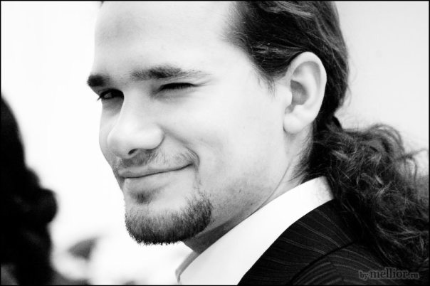
Теперь и вы знаете, как составлять профиль!
Спасибо за внимание
Виктор Ганелес
Email: V.Ganeles@pflb.ru
Skype: Viktor.Tomilin
Выражаю благодарность учителям:
Макаров Александр (Перфоманс Лаб)
Рябцев Владимир (Перфоманс Лаб)
Антохов Денис (ВТБ24)
Правильный подход к составлению профиля НТ (исправление типичных ошибок)
Notes:
Вопросы?

